Slide 1
EDA dự đoán mua gói
15/11/2024

Slide 2
1. Tiền xử lý dữ liệu
Xem xét ngày kích hoạt gần nhất của các thuê bao
Với những thuê bao không ghi nhận ACTVTN_DT:
Nếu có ghi nhận thông tin ngày sinh, tuổi thì đây là những thuê bao chưa được hệ thống xóa dữ liệu người sở hữu cũ. Hệ thống chỉ ghi nhận trạng thái, và một số cập nhật tương ứng.
Nếu không ghi nhận ngày sinh, tuổi,... thì đây là những SIM mới chưa được kích hoạt hoặc đã bị xóa dữ liệu cũ.

Slide 3
1. Tiền xử lý dữ liệu
Xem xét ngày kích hoạt gần nhất của các thuê bao
Với những thuê bao không ghi nhận ACTVTN_DT:
Trường hợp này mà thuê bao được đánh nhãn là mua gói phần lớn ghi nhận TKC trong tháng T ở giá trị 42194.44 đồng và sử dụng cho Data.
Vì thông tin trong trường hợp này có tính đồng nhất nên thể hiện một nghiệp vụ nào đó do NV tập đoàn kiểm soát nên ta có thể loại bỏ cho dự đoán (ngoài ra số lượng nhỏ 10 thuê bao).
Những SIM chưa kích hoạt, không có ngày kích hoạt lần đầu thường không đăng kí gói. Ta có thể loại trừ chúng vì dễ dự đoán được.

Slide 4
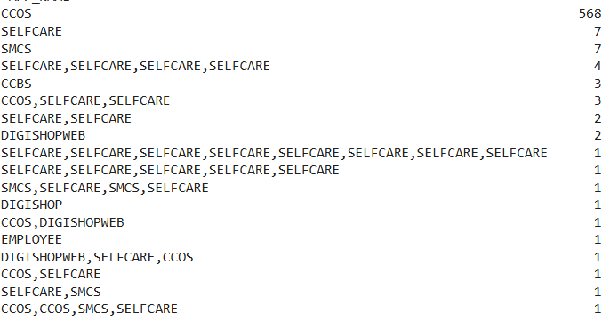
1. Tiền xử lý dữ liệu
Với những thuê bao đã ghi nhận lần kích hoạt mới mất, ghi nhận “TRANG_THAI” chưa kích hoạt:
Có thể rơi vào trường hợp hệ thống chưa xóa dữ liệu, chỉ cập nhật đi kèm
Phần lớn trong số này (568 thuê bao) được đánh nhãn mua gói là ghi nhận bởi hệ thống (CCOS,...), không phải xuất phát từ phía người dùng, có lẽ là từ nghiệp vụ nên bỏ qua.

Slide 5
1. Tiền xử lý dữ liệu
'Loại bỏ một số trường không cần thiết:
‘min_tuoi', 'idnumber', 'co_goi', 'khong_tuong_tac', 'accalo', 'is_onsong', 'BTS_NAME', 'ngay_sinh' (vì ta đã biết tuổi đi kèm), 'uutientap4', 'PTC', ‘num_of_id’.
Đưa về đơn vị nghìn đồng với các đặc trưng vì độ lớn của giá trị:
'NAP_THE_T','TKC_T', 'TKC_THOAI_T', 'TKC_THOAI_ONNET_T','TKC_THOAI_OFFNET_T','TKC_SMS_T', 'TKC_SMS_ONNET_T','TKC_SMS_OFFNET_T','TKC_DATA_T','TKC_KHAC_T','TKC_VAS_T’,....
Đưa về đơn vị GB với các đặc trưng vì độ lớn của giá trị data (đang là byte):
'LL_DATA_T','LL_DATA_T_1','LL_DATA_T_2'
Chuẩn hóa lại giá trị của ‘gender’:
'male': 'male',
'Male': 'male',
'nam': 'male',
'Nam': 'male',
'NAM / M': 'male',
'female': 'female',
'Female': 'female',
'Nữ': 'female',
'nữ': 'female',
'nu': 'female’,
'-': 'notKnown',

Slide 6
1. Tiền xử lý dữ liệu
Bổ sung “notKnown” cho một số trường không ghi nhận thông tin chủ thuê bao:
'tuoi', 'gender', 'PROVINCE_CODE', 'PBH', 'GEO_CITY_NAME', 'GEO_CNTY_NAME' (Chưa được dùng), 'APP_NAME' (Không đăng ký gói), ‘simslot’ (Không ghi nhận thiết bị đi kèm)
Bổ sung “notIncluded” cho các trường:
'device_type', ‘'device_spam' vì SIM không kích hoạt trên các thiết bị này
Điền 0 nếu không ghi nhận thông tin cho các trường : 'amount_nap_the_t6', 'voice_ngoai_mang_t6', 'voice_nm_t6', 'voice_di_ngoaimang_t6', 'voice_den_ngoaimang_t6', 'voice_di_nm_t6', 'voice_den_nm_t6', 'sum_voice_t6’,.....
Điền 0 nếu thuê bao không đăng ký các dịch vụ:
'is_sim_bundle', ‘is_fiber', 'is_tieudung_km', 'package_km', 'package_km_t_1'
Ghi nhận “notSub” nếu thuê bao không đăng ký gói ở các trường:
SERVICE_CODE', 'SERVICE_CODE_MUAGOI', 'package_homecombo'
Điền 0 với “P1_SONGAY” nếu không đăng ký gói ngày trong 'SERVICE_CODE’.
Điền 0 với “P2_CHUKY” nếu không đăng ký gói trong 'SERVICE_CODE_MUAGOI', và 0,1 với những gói theo ngày ghi nhận trong 'SERVICE_CODE_MUAGOI'.

Slide 7
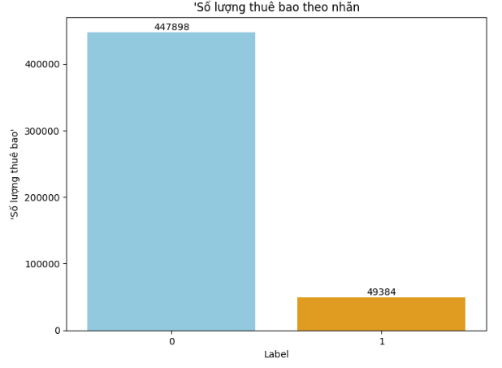
2. Phân tích
Nhãn:
Nếu thuê bao có đặc trưng “TRANG_THAI” == “Callce_huy” thì thuê bao này chắc chắn không mua gói (153 thuê bao)
Nhóm thuê bao này chỉ ghi nhận lưu lượng cuộc gọi đến, các thông tin tiêu dùng khác đều bằng 0

Slide 8
2. Phân tích
Các đặc trưng liên quan đến ngày: ACTVTN_DT, super_period_expiry_date, service_fee_expiry_date, account_disconnection_date.
Lấy thời gian hiện tại là 1/10/2024. Từ các đặc trưng trên, ta có đặc trưng mới thay thế:
interval_tolock: khoảng thời gian cho đến lúc khóa
interval_topay: khoảng thời gian cho đến lúc phải đóng tiền duy trì
interval_tocancel: khoảng thời gian cho đến lúc bị hủy
interval_activate: khoảng thời gian kể từ lúc kích hoạt SIM

Slide 9
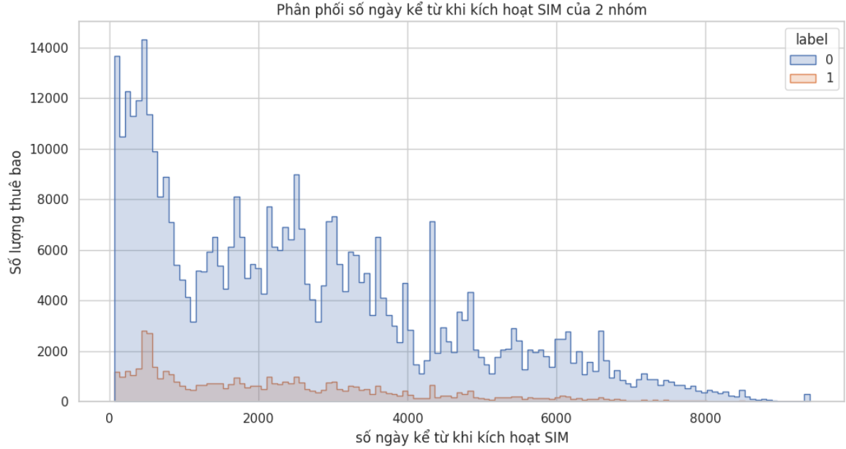
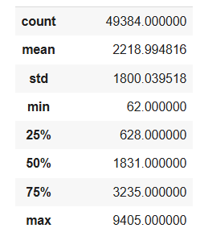
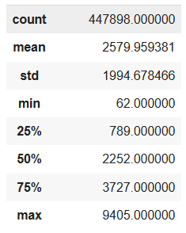
2. Phân tích
interval_activate: nhóm mua có thời gian kích hoạt gần hơn.
PP nhóm mua
PP nhóm không mua

Slide 10
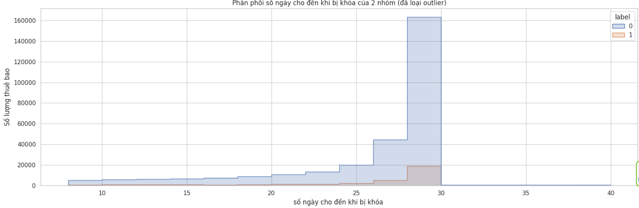
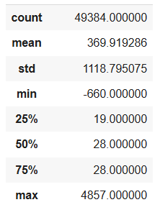
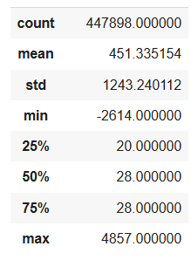
2. Phân tích
interval_tolock: các tứ phân vị không khác nhau đáng kể với 2 nhóm
PP nhóm mua
PP nhóm không mua

Slide 11
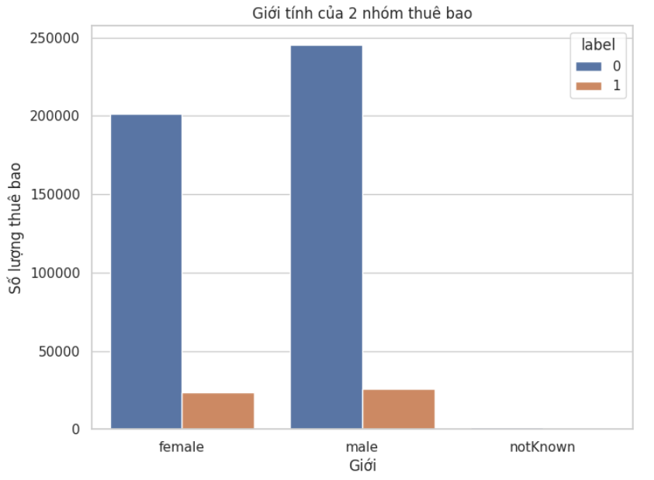
2. Phân tích
Về thông tin người dùng
Giới tính: phần lớn trong 2 nhóm đều thể hiện việc không mua gói. Thuê bao nam có số lượng người không mua nhiều hơn.

Slide 12
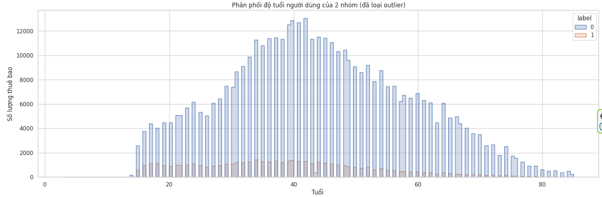
2. Phân tích
Về thông tin người dùng
Tuổi
Ghi nhận một số giá trị = 2024, có thể là người dùng mới đăng ký trong năm 2024.
Điền với mean với một số outliers (949, 1065,...)
Phân phối tuổi của 2 nhóm khác nhau, do đó có ảnh hưởng đến nhãn

Slide 13
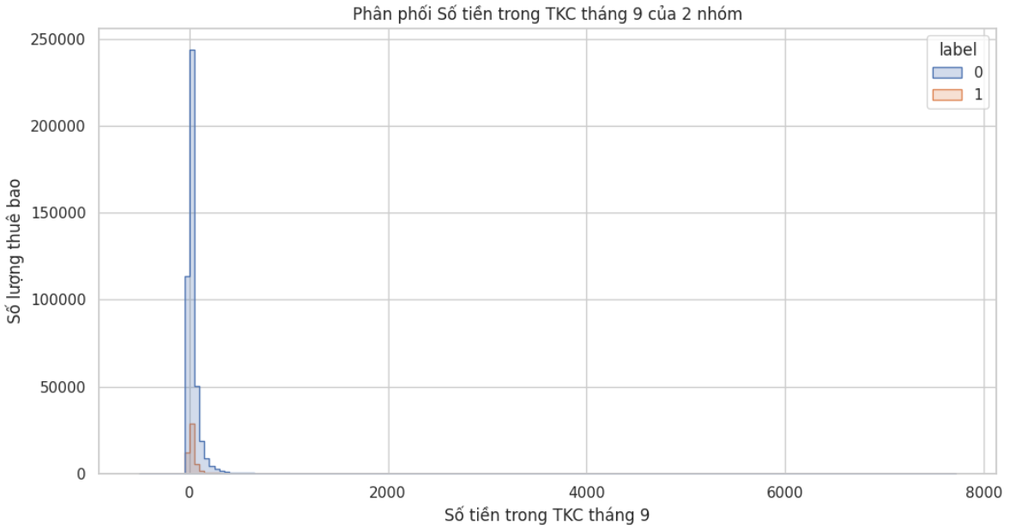
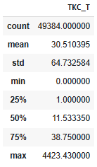
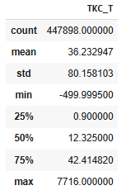
2. Phân tích
Về đặc trưng liên quan đến tiền:
TKC_T:
Số tiền trong TKC tháng 9 phần lớn dưới 50 nghìn. Có xuất hiện giá trị âm, chứng tỏ có dư nợ (3 thuê bao, và họ không mua gói).
Nhóm mua
Nhóm không mua

Slide 14
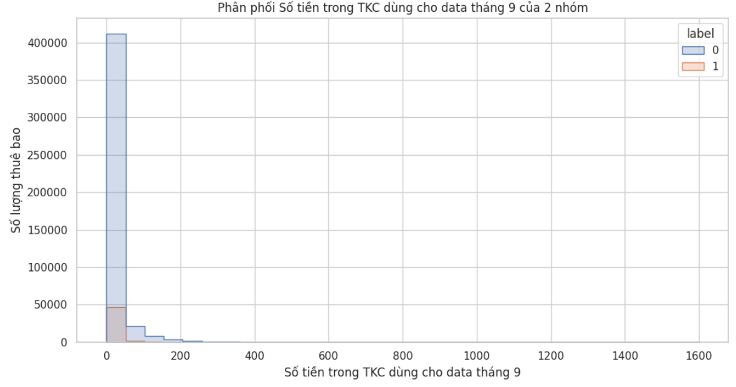
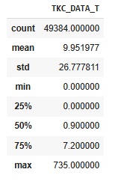
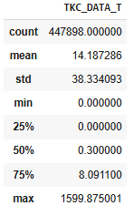
2. Phân tích
Về đặc trưng liên quan đến tiền:
TKC_DATA_T:
Số tiền trong TKC cho DATA tháng 9 ở hai nhóm ít và không có sự khác biệt giữa hai nhóm
Nhóm mua
Nhóm không mua

Slide 15
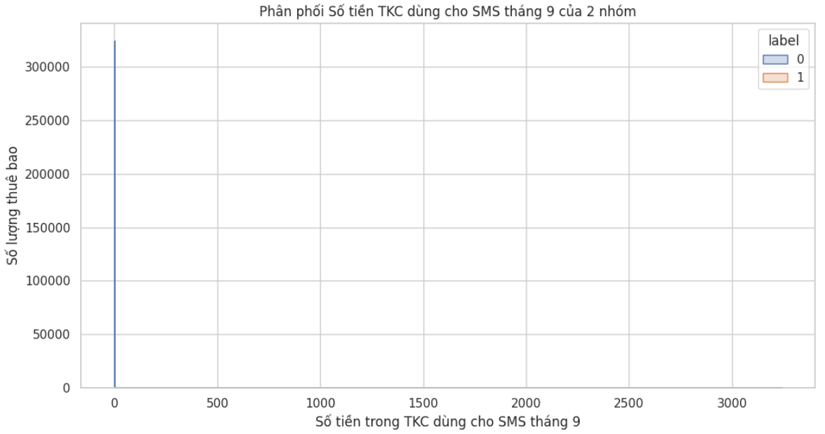
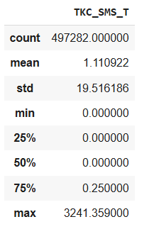
2. Phân tích
Về đặc trưng liên quan đến tiền:
TKC_SMS_T:
Số tiền trong TKC cho SMS tháng 9 gần như bằng 0.

Slide 16
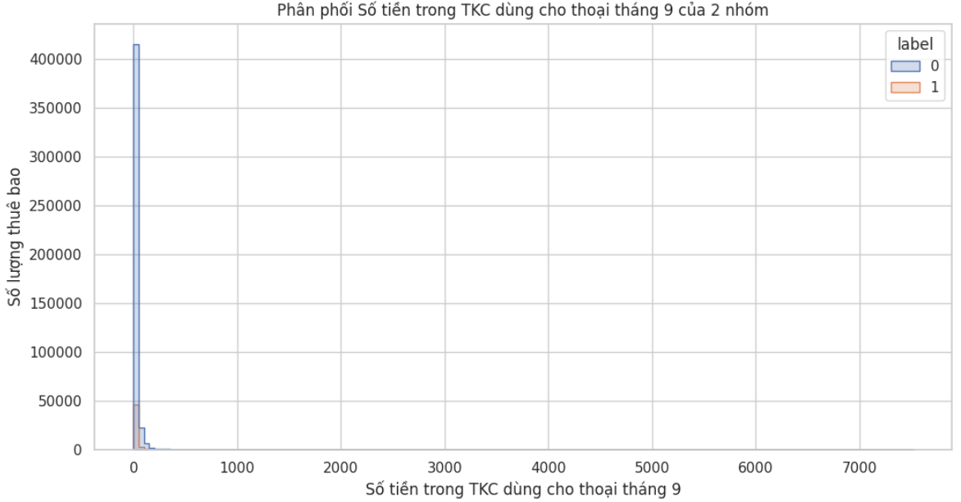
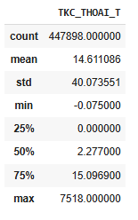
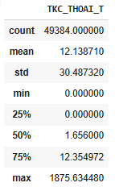
2. Phân tích
Về đặc trưng liên quan đến tiền:
TKC_THOAI_T:
Số tiền trong TKC cho liên lạc thoại tháng 9 tập trung ở (0,15 nghìn). Nhóm mua có giá trị ít hơn.
Nhóm mua
Nhóm không mua

Slide 17
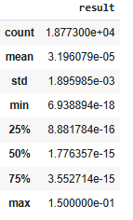
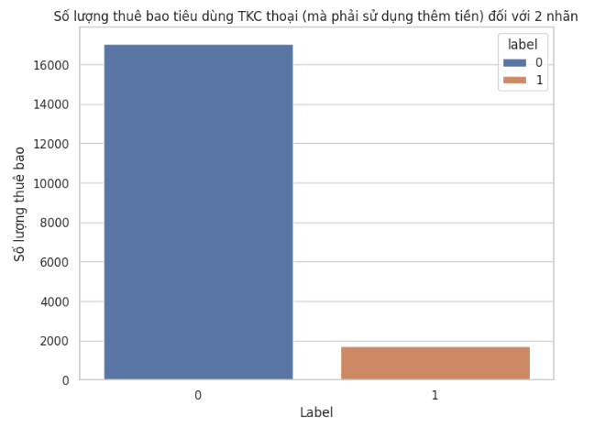
2. Phân tích
Về đặc trưng liên quan đến tiền:
Số tiền mà người dùng phải trả thêm (vượt quá số tiền trong TKC_THOAI) khi liên lạc nội và ngoại mạng: Có 18.773 thuê bao. Phần trả thêm rất nhỏ, hầu như không đáng kể. Tương tự với các t7,t8.

Slide 18
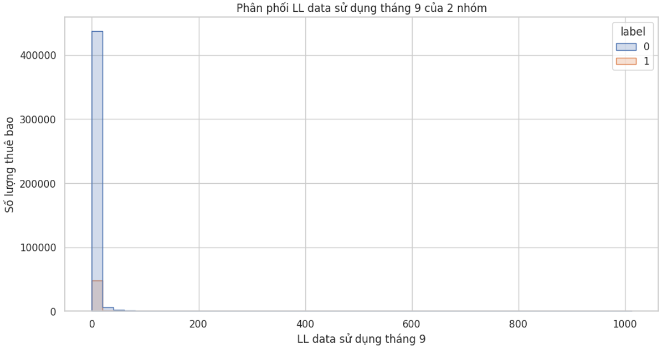
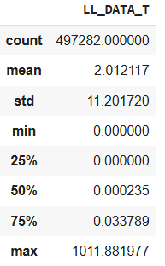
2. Phân tích
Đặc trưng về lưu lượng
Lưu lượng data tháng 9 ghi nhận khá nhỏ trên các thuê bao.

Slide 19
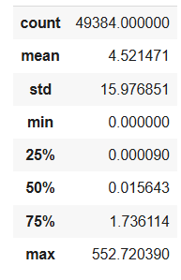
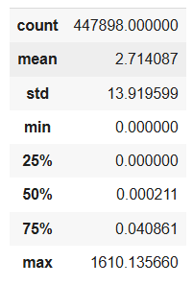
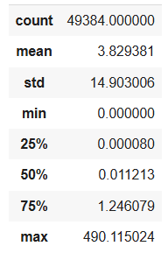
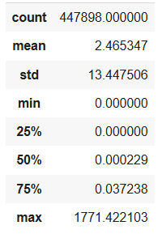
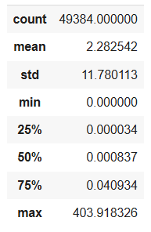
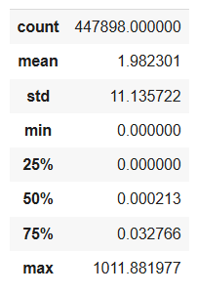
2. Phân tích
Đặc trưng về lưu lượng: So sánh thống kê lưu lượng data các tháng ở 2 nhóm. Tháng 7,8 có sự phân biệt lớn giữa 2 nhóm.
Nhóm mua T7
Nhóm không mua T7
Nhóm mua T8
Nhóm không mua T8
Nhóm mua T9
Nhóm không mua T9

Slide 20
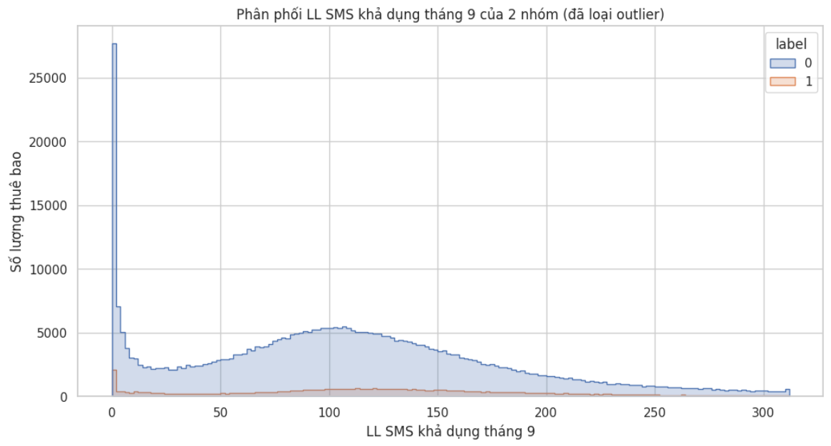
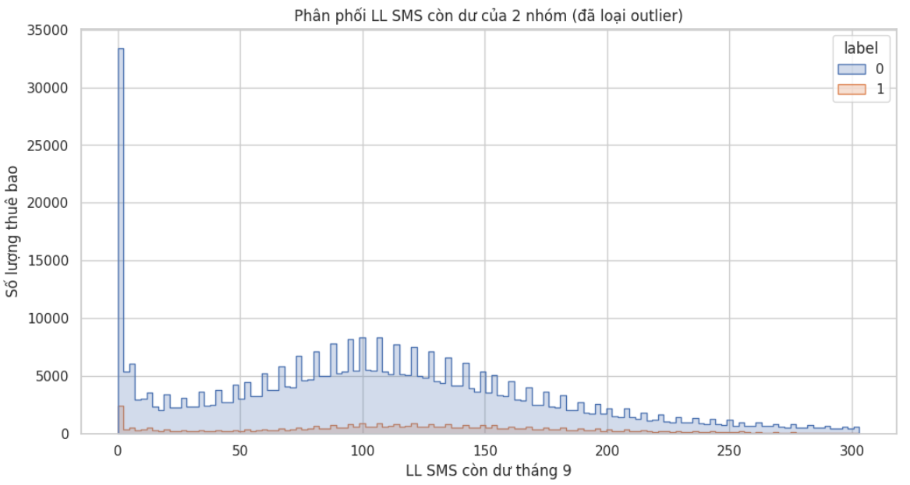
2. Phân tích
Đặc trưng về lưu lượng
Lưu lượng SMS khả dụng theo nhãn có phân phối tương tự nhau.
Lượng thuê bao với lượng dư = 0 chiếm nhiều hơn so LL SMS khả dụng =0.

Slide 21
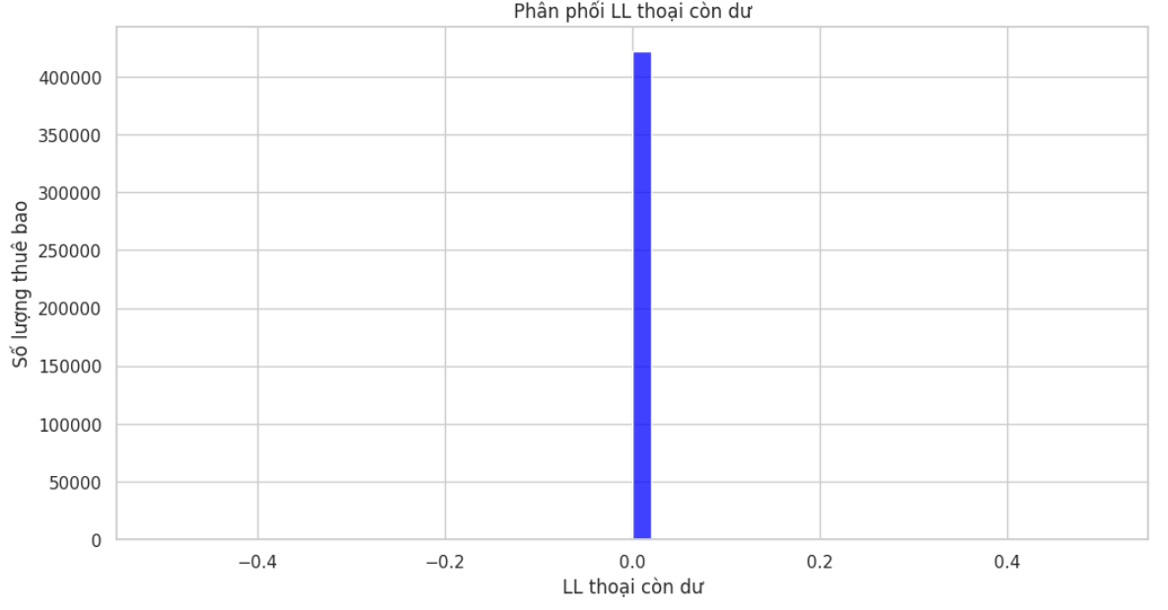
2. Phân tích
Đặc trưng về lưu lượng
Lưu lượng thoại dư, gần như có sự đồng nhất giữa 2 nhóm.

Slide 22
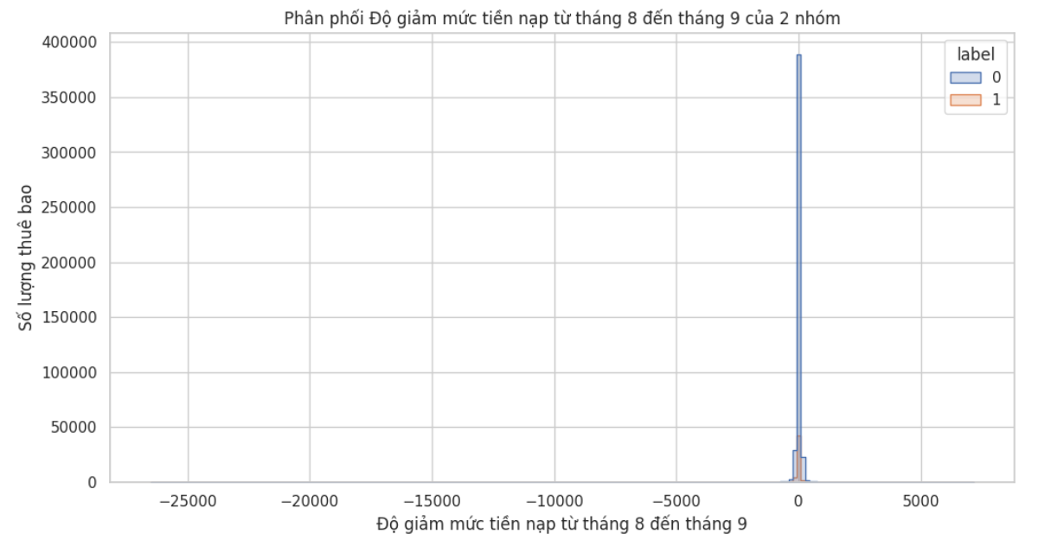
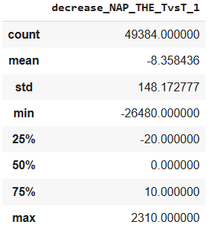
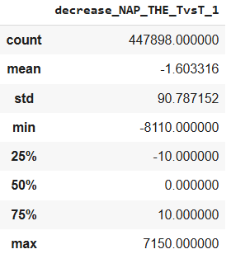
2. Phân tích
Độ giảm mức nạp thẻ từ tháng 8 đến tháng 9: Phần lớn độ giảm nhỏ, hoặc không thay đổi, thể hiện mức tiền nạp tương đối ổn định
Nhóm mua
Nhóm không mua

Slide 23
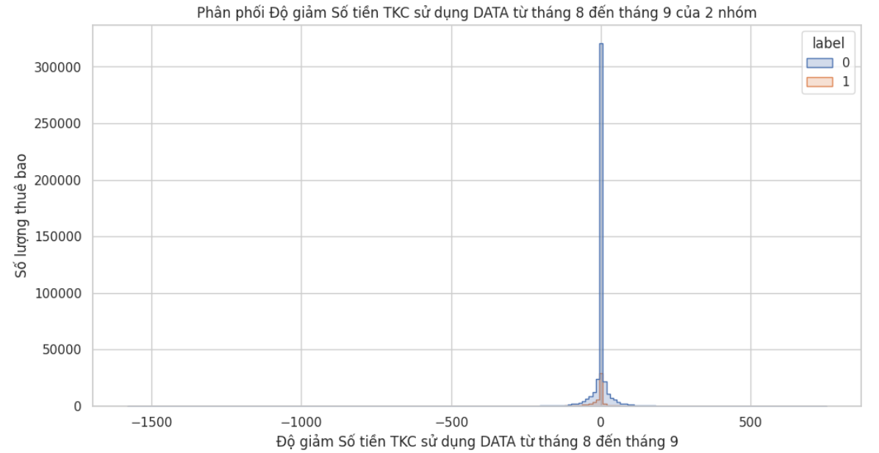
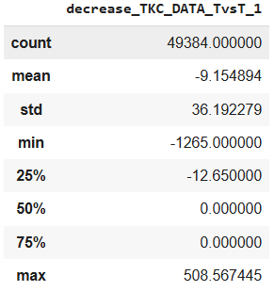
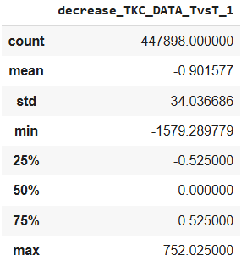
2. Phân tích
Độ giảm Số tiền TKC sử dụng DATA từ tháng 8 đến tháng 9: Nhìn chung thuê bao 2 nhóm ghi nhận sự giảm, nhóm mua có độ giảm lớn hơn. Nhóm không mua thì ngược lại, cho thấy tiêu dùng ổn định (dù không mua gói) ở nhóm này.
Nhóm mua
Nhóm không mua

Slide 24
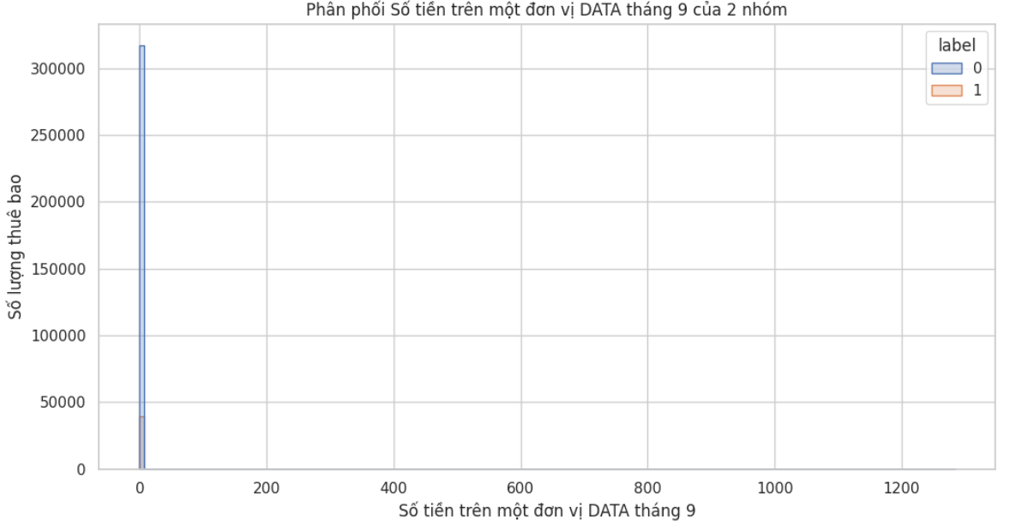
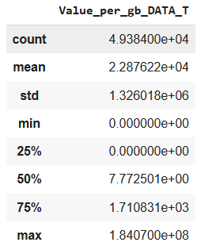
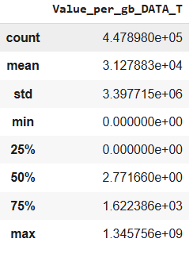
2. Phân tích
Số tiền trên một đơn vị DATA tháng 9: dựa trên các phân vị, nhóm mua có giá trị này cao hơn.
Nhóm mua
Nhóm không mua

Slide 25
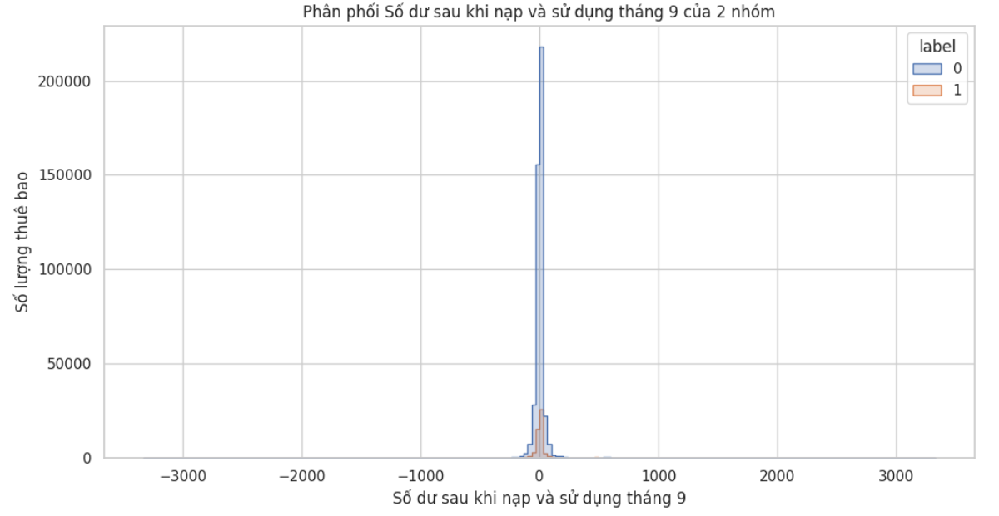
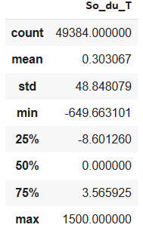
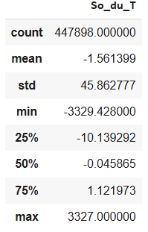
2. Phân tích
Số dư sau khi nạp và sử dụng tháng 9: ở nhóm không mua cho thấy nhiều thuê bao có số dư âm do nhu cầu phát sinh.
Nhóm mua
Nhóm không mua

Slide 26
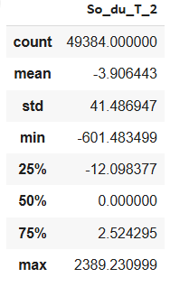
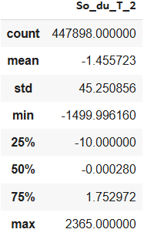
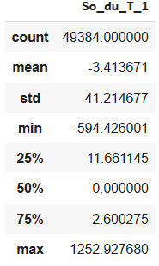
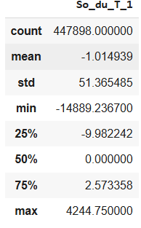
2. Phân tích
Nhóm mua có số dư tăng dần theo tháng, ngược lại, nhóm không mua thì số dư giảm.
Nhóm mua T7
Nhóm không mua T7
Nhóm mua T8
Nhóm không mua T8
Nhóm mua T9
Nhóm không mua T9

Slide 27

2. Phân tích
Tương quan: Số dư tháng 8 càng lớn thì độ giảm mức nạp thẻ giữa tháng 8 và 9 càng cao.

Slide 28

2. Phân tích
Tương quan: Độ giảm số lần nạp thẻ giữa t7-t6 càng cao thì độ giảm mức tiền nạp t7-t8 càng giảm. (số lần nạp càng nhiều giữa t6-t7 thì số tiền nạp t7-78 càng tăng)

Slide 29


2. Phân tích
Tương quan: số cuộc gọi càng tăng giữa t8-t7 thì lưu lượng cuộc gọi giữa tháng t8-t9 sử dụng càng lớn.
Gần như không có tương quan giữa: sự giảm lượng cuộc gọi với độ giảm lưu lượng thoại t7-t8

Slide 30

2. Phân tích
Tương quan: số cuộc gọi càng tăng giữa t6-t7 thì lưu lượng cuộc gọi giữa tháng t8-t7 sử dụng càng lớn.

Slide 31

2. Phân tích
Tương quan các trường trong tương lai:
Chu kỳ gói càng cao thì giá trị lợi nhuận càng lớn
Số lượng gói càng nhiều cũng tương quan với giá trị doanh thu, nhưng không bằng chu ỳ gói

Slide 32

2. Phân tích
Tương quan các trường trong tương lai:
Số lượng gói mà người dùng đăng ký có tương quan thuận với số tiền mà họ đã dùng trong TKC để sử dụng dữ liệu.
(Số lượng gói càng nhiều thì số tkc_data sẽ lớn)

Slide 33

2. Phân tích
Tình trạng hoạt động của thuê bao:
Nếu không ghi nhận thông tin như TKC, TKKM, LL của tháng, thì thuê bao đó không hoạt động.
Lượng thuê bao ở tình trạng hoạt động tăng dần, và ngược lại

Slide 34


2. Phân tích
Việc mua gói chiếm số lượng đáng kể ở nhóm hoạt động liên tục 3 tháng

Slide 35


2. Phân tích
=> Có thể sử dụng đặc trưng “khong_hd_thang_9”

Slide 36




2. Phân tích
Kiểm tra đặc trưng thuê bao HVC tháng 9 về mức tiền tiêu, và số tháng hoạt động liên tiếp
Trong 10.754 thuê bao HVC tháng 9 thì có 10.611 thuê bao hoạt động liên tục. Số còn lại không rõ
TKC trong khoảng phân vị thứ 1 và 3 là ~ (193k – 370k)

Slide 37

2. Phân tích
Tập HVC: Dù là HVC tháng 9 nhưng phần lớn họ không đăng ký gói (tương tự là HVC t8,t7). HVC có lẽ không ảnh hưởng đáng kể đến việc mua gói.

Slide 38


2. Phân tích
Tập HVC: Với thuê bao là HVC 3 tháng liền, ta vẫn ghi nhận độ giảm mức nạp của họ

Slide 39


2. Phân tích
Tập HVC: Với thuê bao là bắt đầu là HVC tháng 9, độ giảm mức nạp của họ ít hơn, và có khi là tăng tiêu dùng

Slide 40


2. Phân tích
Tập HVC: Với thuê bao không còn là HVC tháng 9, độ giảm mức nạp cao hơn.

Slide 41
3. Tổng kết
Với thuê bao mua gói:
Khoảng ngày kích hoạt ngắn
Độ tuổi và HVC không ảnh hưởng
Có lưu lượng data T7,T8 khác biệt đáng kể so với nhóm không mua
Số dư sau khi sử dụng cao hơn.
Độ giảm chi tiêu ghi nhận ở TKC_DATA tháng 9-8 lớn.
Trên số tiền chi trả trên 1 GB nhiều hơn
Hoạt động nhiều, đặc biệt là có hoạt động ở tháng 9
Tương quan:
Số gói mua tương quan với Số tiền sử dụng trong TKC_DATA
Có thể dựa trên độ giảm lượng gọi, lượng nạp thẻ của tháng trước để phán đoán độ giảm LL cuộc gọi của tháng sau

